Slide 1

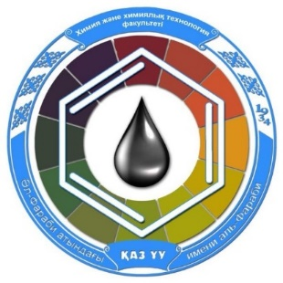
Диазоқосылыстар. Ароматты аминдердің диазоттау реакциялары. Диазоқосылыстарының азоттың бөлінуімен және азот бөлінбей жүретін реакциялар.
əл-Фараби атындағы Қазақ Ұлттық Университеті
Химия жəне химиялық технология факультеті
Дəріс 13
Дәріс оқыған: х.ғ.к., доцент м.а. Берғанаева Гүлзат Ерғазықызы

Slide 2
Жоспар:
Диазоқосылыстар туралы түсінік.
Электрондық құрылымның ерекшеліктері.
Біріншілік ароматты аминдердің диазоттау реакциялары.
Диазоқосылыстарының азоттың бөлінуімен жүретін реакциялар.
Диазоқосылыстарының азот бөлінбей жүретін реакциялар.

Slide 3

Ди(азо)қосылыстар
Біріншілік ароматты аминдердің туындыларының арасында неғұрлым маңыздыларының бірі диазоқосылыстар мен азоқосылыстар болып табылады. Екеуі де азо-топшасы деп аталатын -N=N- екі атомнан тұратын екі валентті топтан тұрады.
Ar–N=N–OH
Диазоқосылыс
Ar–N=N–Ar’
Азоқосылыс
Қышқыл ортада диазоқосылыстар диазоний тұздары түрінде болады.
Диазоний тұздарының жалпы формуласы ArN₂⁺X–,
мұнда Ar – кез келген ароматтық радикал,
Х– - аниондар Cl–, NO₃–, HSO4– және т.б.

Slide 4
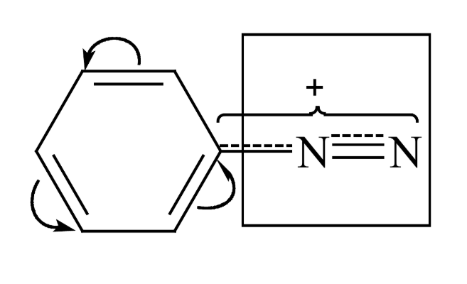
Диазоқосылыстардың электрондық құрылымның ерекшеліктері
Азот атомдары sp-гибридті күйде болады.
Диазокатиондағы оң заряд азот атомдарының екеуінде таралған, бірақ ароматты радикалмен байланысқан азот атомындағы оң заряд шамасы шеткі азот атомындағы оң заряд шамасынан үлкен болады.

Slide 5
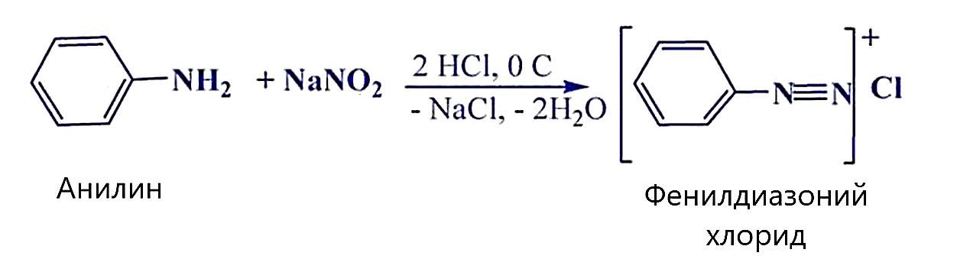
Біріншілік ароматты аминдердің диазоттау реакциялары
(ароматты диазоқосылыстарды алу, Грисс, 1858 ж)

Slide 6
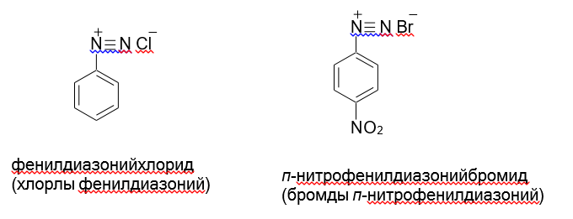
Диазоний тұздарының атаулары бастапқы ароматты қосылыс радикалының атына диазоний жалғауын қосу арқылы анионның атын көрсету арқылы жасалады, мысалы:

Slide 7
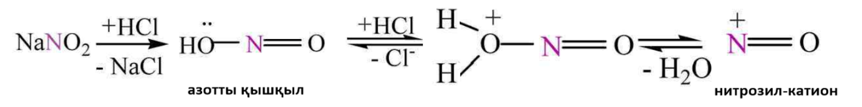
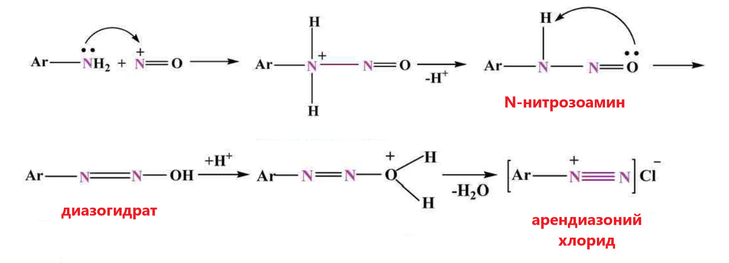
Диазоттау реакциясының механизмі (S_{E} азот атомы бойынша)

Slide 8
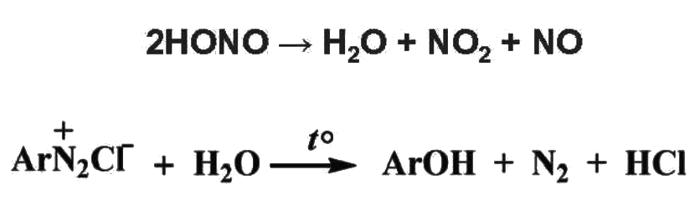

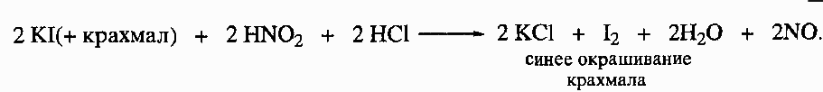
Диазоттау реакцияны өткізу шаралары:
Реакцияны 0°С-тан -5°С-қа дейінгі аралықга қоспаны араластыра жүргізеді.
Себебі: Жоғары температурада азотты қышқыл ж/е диазоний тұздары ыдырайды.
2. Минералды қышқылды артығымен алу қажет (〜2,5-3 моль 1 моль аминге).
Себебі: Қосалқы заттардың түзілуіне жол бермеу. М-лы: қышқыл жеткіліксіз болған жағдайда диазоаминоқосылыстың түзілуі байқалады:
3. Диазоттаудың аяқталғанын артық азотты қышқылының болуымен анықталады (йодкрахмал
қағазы арқылы).

Slide 9
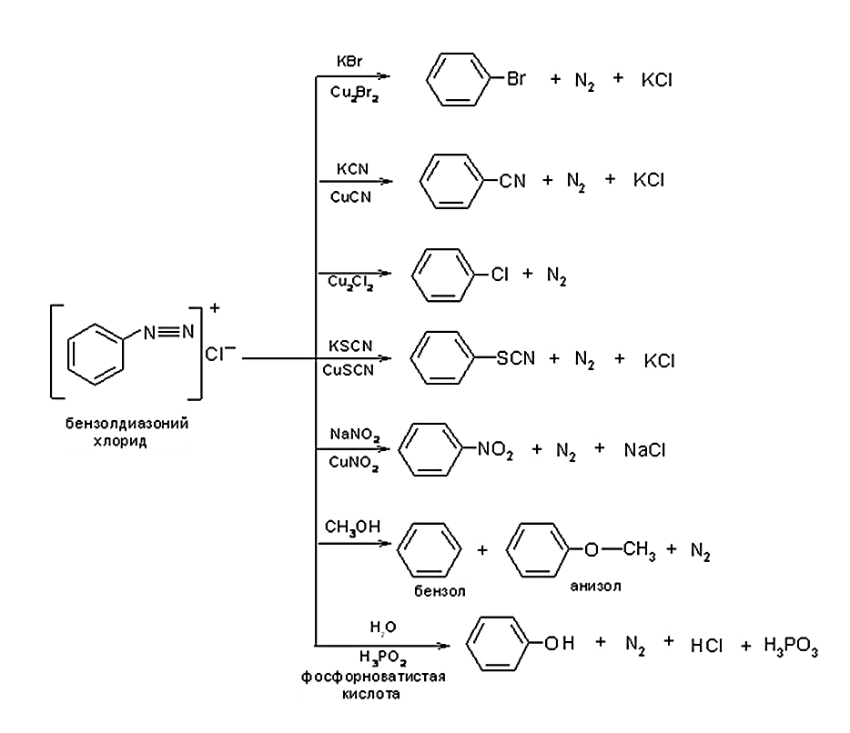
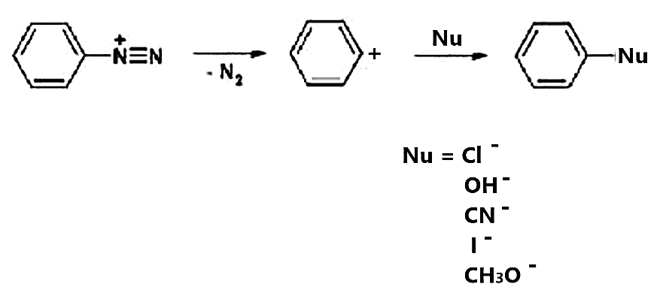
Ароматты диазоний тұздардың азот бөлінуімен жүретін реакциялар
Гаттерман-Зандмейер реакциясы
Бұл реакция бойынша диазотопшаны галогендерге, CN⁻, SCN⁻, N0₂⁻ жэне т.б. топшаларға алмастырады. Реакцияға катализатор ретінде мыс ұнтағы немесе мыстың сәйкес тұздары қолданылады

Slide 10
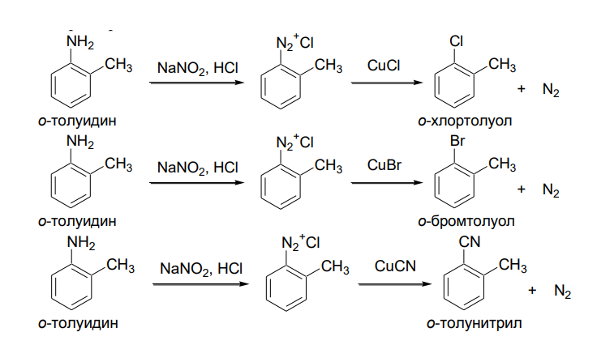
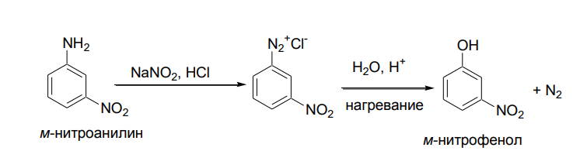

Slide 11
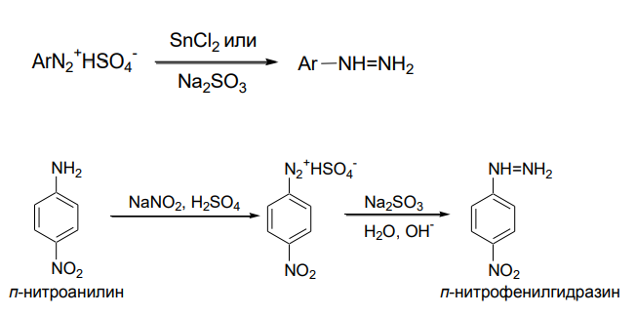
Диазоқосылыстарының азот бөлінбей жүретін реакциялар
1. Тотықсыздану реакциясы

Slide 12
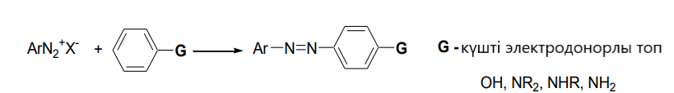
2. Азобірігу реакциясы (S_{E})
диазокомпонент
азокомпонент
азоқосылыс
(бояғыш зат)
Азобірігу реакцияның маңызы:
Фенолдарды, біріншілік, екіншілік және үшіншілік ароматты аминдерді, сондай-ақ олардың негізіндегі дәрілік заттарды анықтау.
Азобояғыштарын, қышқыл-негіз индикаторларын алу.

Slide 13
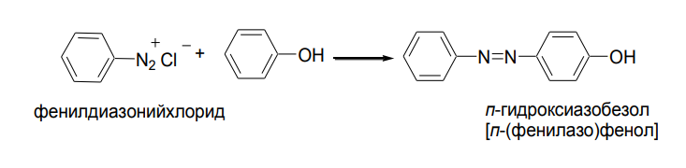
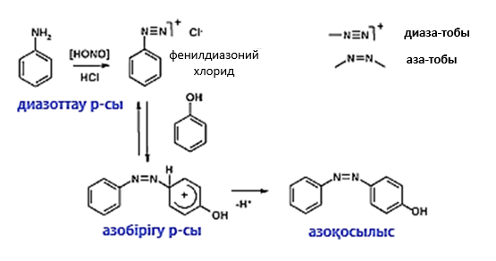

Slide 14
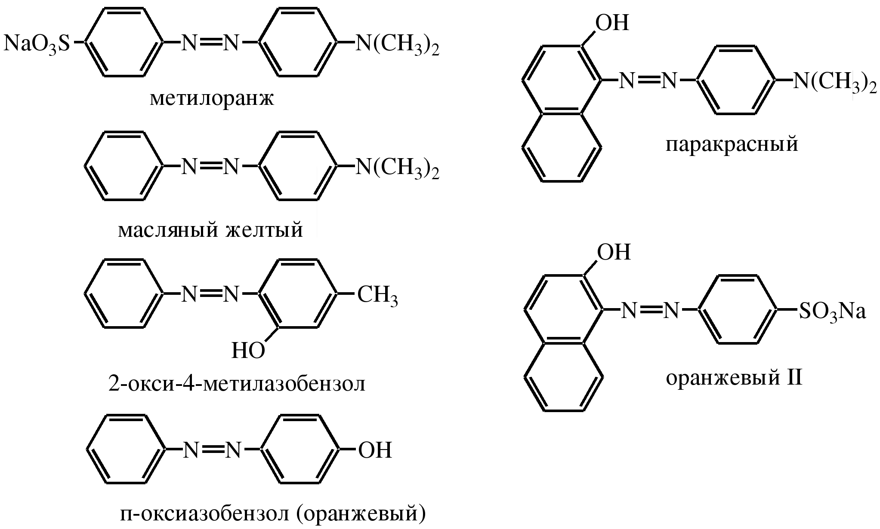
Азобояғыштар

Slide 15
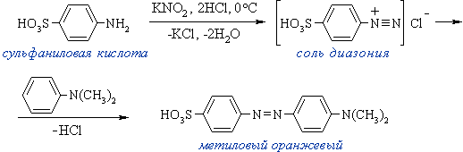
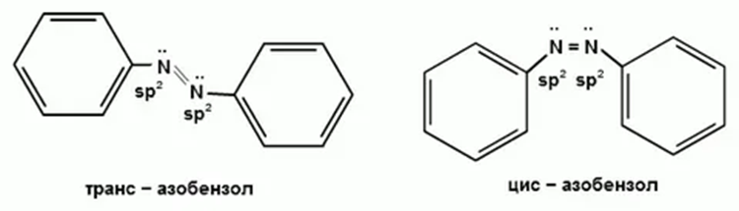
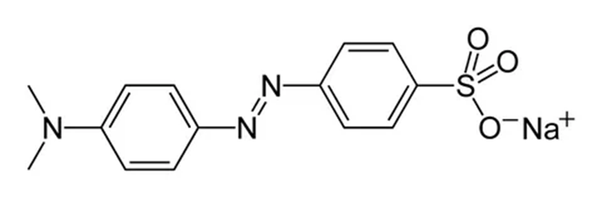
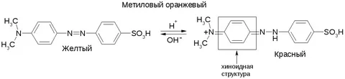
Метилоранждың түзілуі
Диазобензол
сульфоқышқылы

Slide 16
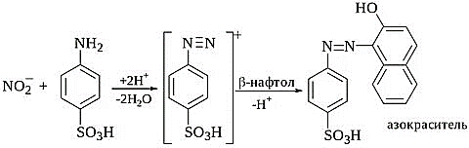
Оранжевый ІІ бояғыштың түзілуі

